Slide 1
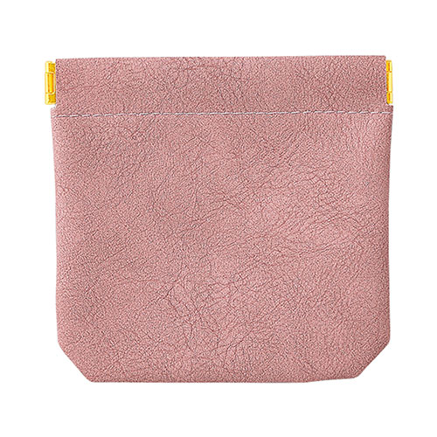
【提案書】
ヴェアリー・イージーオープンスリムミニポーチ
特徴
開口部の両サイドを押すだけで開くことができる、正方形型のミニポーチ。コスメ・サプリ・小銭の他、ガジェットなどの小物入れにピッタリ。オリジナル名入れをすればノベルティに最適です。
納期
納期スペース
仕様
素材：ポリ塩化ビニル
サイズ：約110×115mm
包装：ポリ袋入
備考：名入れ可能
お見積
お見積りスペース

